Slide 1
Lancement du
« GT Ruissellements » - CMI
Forum d’expression
Jeudi 16 octobre 2025 – 14h

Slide 2
Une initiative qui entre dans le cadre des « Groupes de Travail (GT) » mis en place par la Commission Mixte Inondation
Feuille de route élaborée à partir des besoins identifiés par les membres de la CMI
GT animés ou co-animés par les organismes volontaires
Pour chaque GT, une mission à formaliser avec des objectifs, un calendrier, une méthode de travail.

Slide 3
GT « Ruissellements »
Co-animé par l’ANEB et la FNCCR pour une durée « déterminée ».
  Pilotes :
  Pierre KOLDITZ, FNCCR
  Catherine GREMILLET, ANEB
Objectif : Faciliter la gestion intégrée des ruissellements
Les risques liés aux ruissellements sont de plus en plus grands. Pour mieux gérer ces risques, il est néanmoins indispensable d’appréhender les ruissellements de manière transversale et collective, car les enjeux liés sont nombreux (et de plus en plus importants dans le contexte d’impact du changement climatique) et relèvent de nombreuses politiques publiques.
L’angle proposé est OPERATIONNEL : Accompagner l’action en territoires.

Slide 4
Méthode de travail
Identification des problématiques prioritaires de travail = problématiques concrètes rencontrées sur les territoires.
Pour chaque question :
  Mise en place d’un comité de travail avec des volontaires autour de cette question (15 à 20 maximum)
  Objectif du comité de travail = préciser la question, réunir les ressources, les capitaliser pour mieux accompagner, organiser la diffusion. Il sera possible également que le GT émette des recommandations le cas échéant
  Le comité de travail animera un réseau d’acteurs pour un panel le plus large possible de ressources, bien comprendre les méthodes de travail utilisées, etc
  Organiser un webinaire de restitution des travaux au réseau national
  Produire un/des livrable(s) de restitution des travaux.
Un réseau d'échanges, avec notamment un « centre de ressources », sera mise en place : RUISS-eaux & Territoires.
Le « GT » se réunira 1 ou 2 fois par an pour valider les questions, faire un suivi des travaux, étudier les perspectives de bilan. Poursuite des travaux.
Des échanges réguliers ANEB/FNCCR/GT et Ministères seront organisés pour assurer un lien permanent entre les travaux du GT et les autres démarches le cas échéant.

Slide 5
CMI => Feuille de route des Groupes de Travail à mettre en place
GOUVERNANCE
Rôle = Valider les problématiques prioritaires, suivre les travaux, analyser les recommandations et le cas échéant les porter dans le cadre de la CMI
GT Ruissellements : pilotage par ANEB et FNCCR
Objectif = accompagnement des collectivités dans l’exercice concret et opérationnel de leurs compétences et missions pour parvenir à une gestion intégrée, multi-niveaux et multi-enjeux.
Comité de pilotage général : 2 fois par an
Membres de la CMI
Missions :
Préciser la problématique,
Réunir, analyser les ressources,
Organiser la capitalisation et la diffusion de manière pédagogique,
Relayer des propositions d’évolutions du cadre de gestion
Comité de travail problématique 1 : quelques réunions
10 à 20 membres choisis sur appel à candidature
Animation d’un réseau d’acteurs volontaires (inscription ici) pour exprimer les besoins, partager les expériences et ressources, favoriser les échanges entre types d’acteurs, etc.
Réseau
« RUISS-eaux & Territoires
- Site internet
www.ruiss-eaux.org
(mise en ligne 2ème quinzaine de novembre)
- Webinaires (au moins 1 par problématique prioritaire), ateliers, etc
Comité de travail problématique 2 : quelques réunions
10 à 20 membres choisis sur appel à candidature
Comité de travail problématique 3 : quelques réunions
10 à 20 membres choisis sur appel à candidature
Comité de travail problématique X : quelques réunions
10 à 20 membres choisis sur appel à candidature

Slide 6
Expressions du réseau
88 contributions, dont 13 propositions de REX
    - 8 acteurs nationaux
    - 2 Départements
    - 48 EPCI-FP (Métropoles, communautés urbaines, d’agglomération et de communes)
    - 26 syndicats mixtes dont 19 syndicats de bassin versant
    - 4 autres acteurs (AU, Etat déconcentré, Privé)
Beaucoup de questions liées au cadre juridique et financier, à de l’information (39 sur 128) :
Nécessité de mieux diffuser l’information existante (petite expression en ce sens juste après par FNCCR)
=> Espace ressources qui va être mis en place, avec une animation ad’hoc
5 principales catégories de questions « opérationnelles »
  Diagnostic (données, compréhension des phénomènes, stratégie, etc) : 12
  Synergie de politiques publiques : 30
  Mobilisation des acteurs : 8
  Types de solutions possibles : 19
  Sujets techniques (ciblages actions sur zonages, adaptation/encadrement des constructions et aménagements, outils de suivi de gestion, etc) : 20

Slide 7
Des travaux juridiques existants ou en cours
Jeudi 16 octobre 2025 – 14h

Slide 8
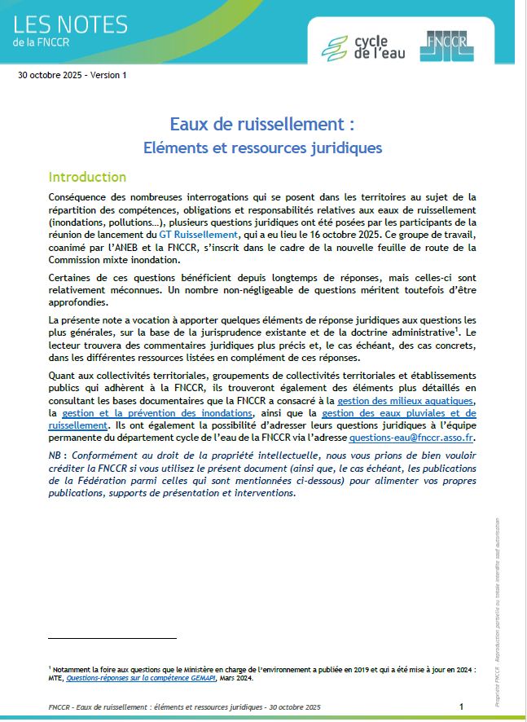
Note de la FNCCR – Eaux de ruissellement : éléments et ressources juridiques
Quelques éléments de réponses aux questions générales (ou récurrentes) sur les eaux de ruissellement et renvoi vers des publications permettant de les approfondir :
Qui peut, voire doit, agir pour mettre en oeuvre des actions de maîtrise des eaux de ruissellement ?
Peut-on mener et financer des actions de lutte contre les eaux de ruissellement dans le cadre de la compétence GEMAPI ?
Comment intégrer les eaux de ruissellement dans les politiques d’urbanisme ?
Qui est responsable des dommages provoqués par des eaux de ruissellement non-maîtrisées (inondations, coulées de boues) ?
Comment financer les actions relatives à la maîtrise des eaux de ruissellement ?
Comment fédérer les acteurs (publics et privé) ?

Slide 9
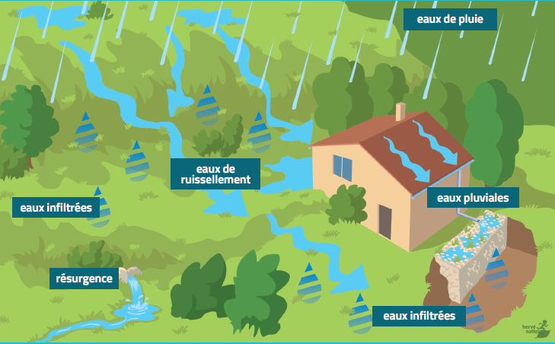
Absence de définition juridique des « eaux de ruissellement »
Eaux pluviales : « Les eaux dites « pluviales » sont définies […] comme la partie de l’écoulement qui est « gérée » par des dispositifs dédiés (infiltration, stockage, collecte, transport, traitement éventuel) ; elles interagissent en permanence avec les eaux souterraines et les autres réseaux ».
Eaux de ruissellement : « Les eaux dites « de ruissellement » sont définies ici non pas à partir d’un processus physique d’écoulement sur une surface, mais comme la partie de l’écoulement qui n’est pas « gérée » par des dispositifs dédiés »
Pierre-Alain ROCHE, Rémi VELLUET, Yvan AUJOLLET, Jean-Louis HELARY et Nathalie LENOUVEAU, Gestion des eaux pluviales : Dix ans pour relever le défi, Tome 1 : Synthèse du diagnostic et propositions, Avril 2017
Crédits : FNCCR

Slide 10
La GEMAPI intègre les actions visant à prévenir les inondations par ruissellement
« Le législateur n'a pas prévu que la maîtrise des eaux pluviales et de ruissellement ou la lutte contre l'érosion des sols (4° de l'article L.211-7 du code de l'environnement) soit partie intégrante de la compétence GEMAPI. Cela peut s'expliquer par le fait que la maîtrise des eaux pluviales et de ruissellement est à la frontière de plusieurs champs d'intervention, selon qu'elle est, par, exemple abordée du point de vue de la prévention des inondations ou de l'assainissement des eaux pluviales.
Le rapport du Gouvernement au Parlement portant sur la maîtrise des eaux pluviales et de ruissellement aux fins de prévention des inondations d’avril 2018 clarifie les modalités de prise en compte des problématiques liées aux eaux pluviales et de ruissellement. Il indique en particulier que les actions visant à limiter les inondations liées au ruissellement peuvent être intégrées à la compétence GEMAPI et, dans ce cas, être financées par les dispositifs relevant de cette compétence (taxe GEMAPI notamment). Il rappelle aussi les outils disponibles, telles que les [PAPI] ou les [SAGE], et les financements associés » (Foire aux questions sur la GEMAPI, Mars 2024, p.19).

Slide 11
Comment gérer les interférences entre les acteurs ?
Le plus simple est de déterminer quelle est la finalité des actions qu’on souhaite mettre en œuvre :
  Prévenir les inondations provoquées (en tout ou partie) par les eaux de ruissellement ?
  Gérer les eaux pluviales des aires urbaines situées à l’aval ?
  Eviter que la voirie ne devienne le vecteur des dommages provoqués par des eaux de ruissellement ou un facteur aggravant ?
  Lutter contre les pollutions diffuses dont les eaux de ruissellement sont les vecteurs ?
En l’absence d’actions, il convient de se questionner sur les responsabilités en jeu :
  Est-ce qu’un ouvrage public risque d’être le vecteur ou le facteur aggravant de dommages ? (régime classique de responsabilité du maître d’ouvrage public)
  Est-ce qu’il y a un enjeu de sécurité publique nécessitant que des mesures soient ordonnées au titre du pouvoir de police générale ? (responsabilité de la commune ou de l’Etat pour carence fautive du maire ou du préfet)
  Est-ce qu’un propriétaire foncier pourrait se voir reprocher d’avoir aggravé la servitude naturelle d’écoulement ? (responsabilité civile)

Slide 12
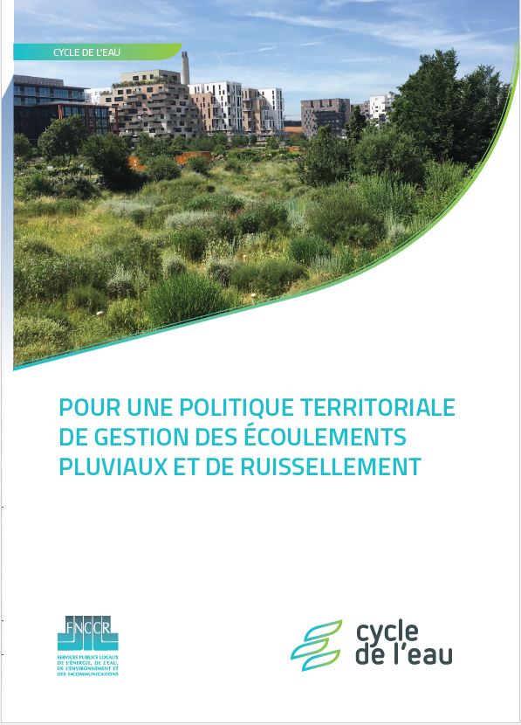
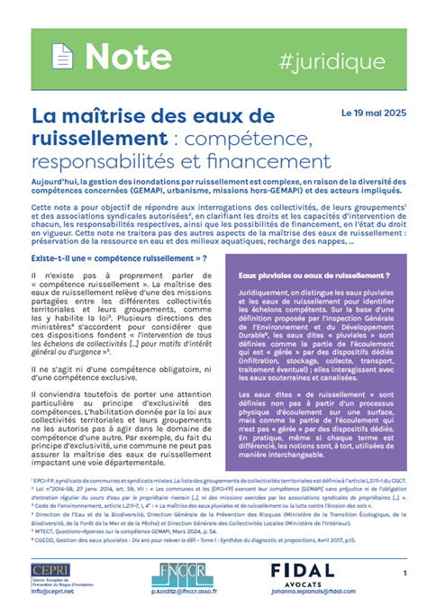

Replay : FNCCR, La maîtrise des eaux de ruissellement non-urbaines, une mission orpheline ?, Carrefour des gestions durables de l’eau (IdéalCO), 2025

Slide 13
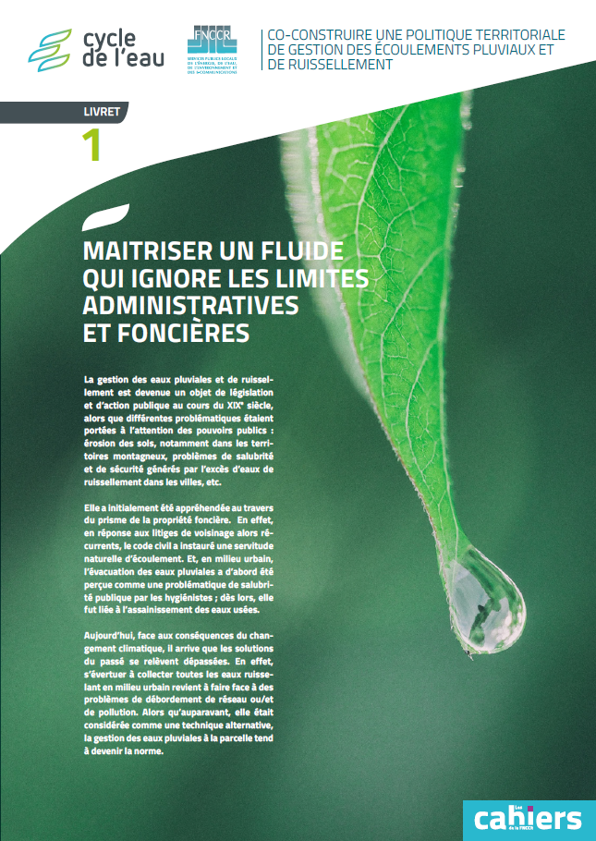
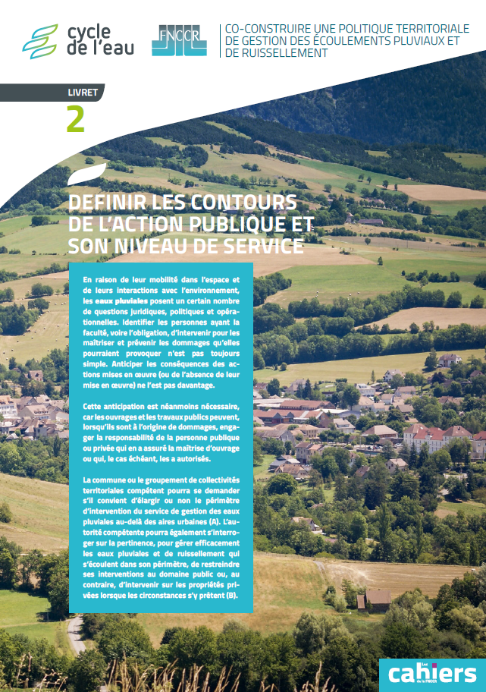
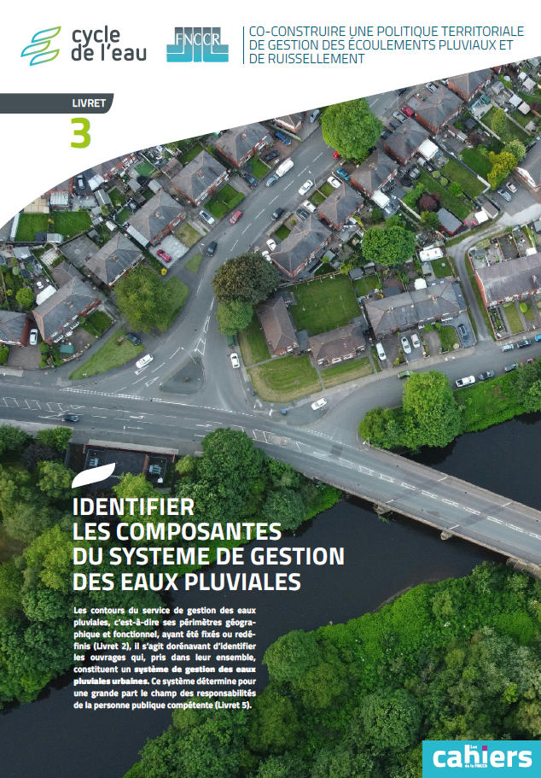
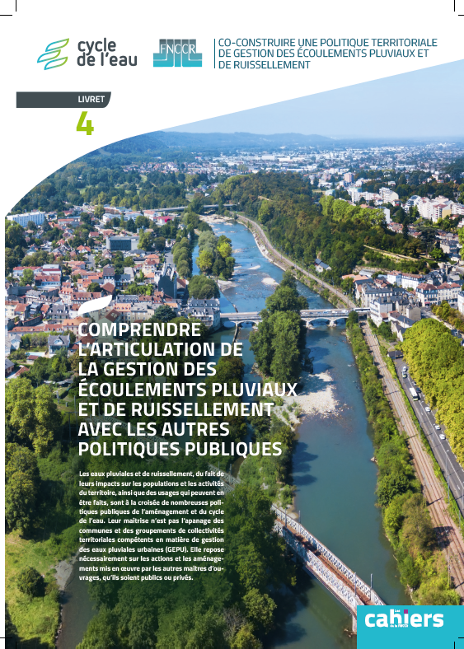
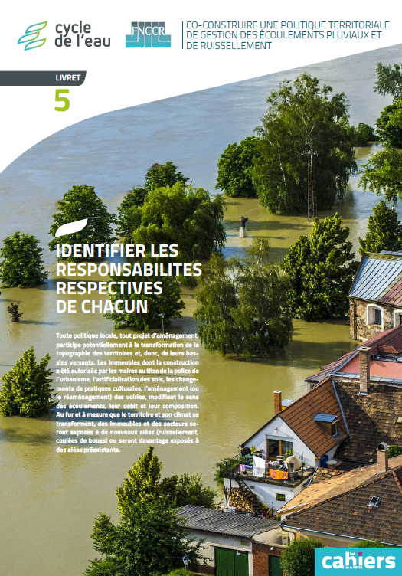

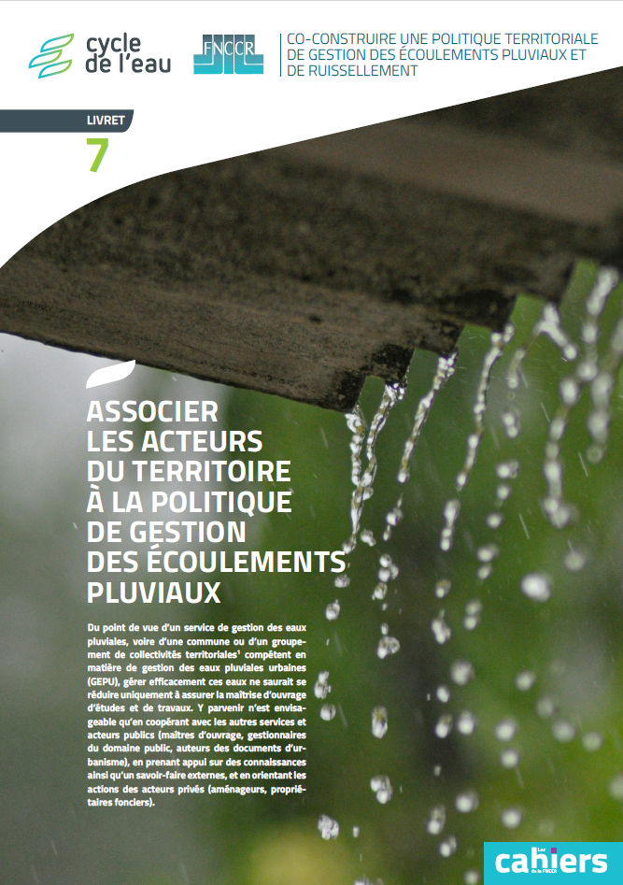
7 livrets juridiques
Points abordés :
Interventions dans les aires non-urbaines et en propriété privé
Servitude naturelle d’écoulement : jurisprudence et limites
Articulation avec les autres compétences du cycle de l’eau et de l’aménagement
Responsabilités juridiques des acteurs locaux
Règles et outils financiers
Coopération entre acteurs publics et avec les acteurs privés
Publication (au-delà des adhérents de la FNCCR) le 18 novembre au Salon des Maires

Slide 14
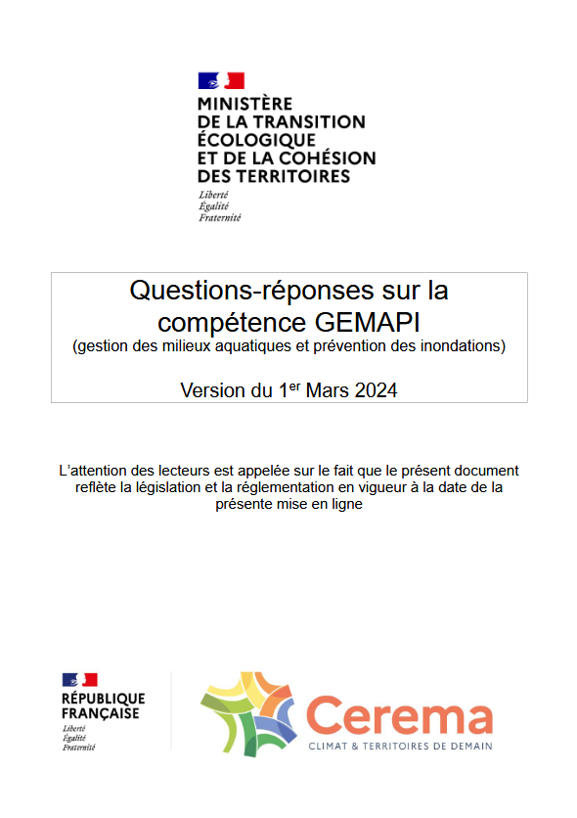



Slide 15
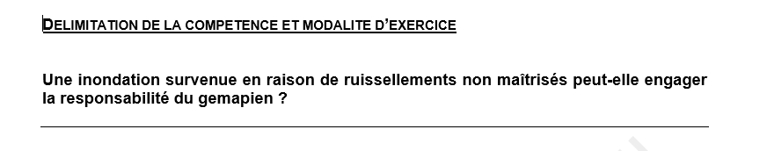
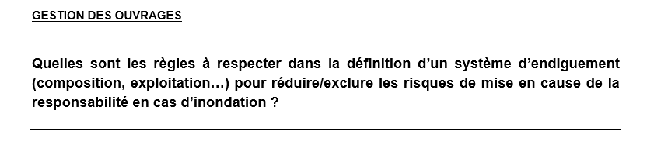
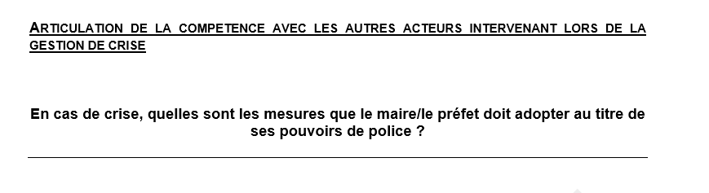
ANEB : Réalisation en cours - Cabinet SEBAN - de 10 fiches juridiques sur la responsabilité des Syndicats mixtes de BV

